Slide 1


教学计划
时间：
课堂： 3学时/周，星期二7~9（理教209），
上机： 2学时/周，星期三7~8（第二周开始，计算中心5+6机房）
教材：
算法与数据结构-C语言描述（第3版），
张乃孝，高等教育出版社
参考书：
数据结构与算法（学习辅导与习题详解）-张乃孝编著
数据结构-C语言描述（有配套习题集与习题解答），
严蔚敏等，清华大学出版社
数据结构与算法（C++语言描述）（学习指导与习题解析），
张铭等，高等教育出版社

Slide 2
教学计划
总学时：48+30（上机实习）
预备知识（2学时）
教学计划
C/C++语言
算法与数据结构（44学时）+ 总复习（2学时）
期中考试：2学时（占用上机时间，机考，最后1次）
教学大纲
概论： 2
线性表： 4
字符串： 4
栈与队列： 6
树与二叉树： 8
集合与字典： 2
高级字典结构: 4
排序： 6
图： 8
总复习： 2

Slide 3
作业
书面作业
按时交，杜绝抄袭（一旦发现，扣平时成绩）
上机作业
程序编写
程序调试
运行结果
助教检查
上机报告
做什么
怎么做
结果
体会与收获

Slide 4
考试方案
平时作业
30%(包含书面作业和上机作业，由助教负责，书面10%，上机20%)
期中或机考
30%（测验或机考）
闭卷考试（期末，全校统一试卷）
40%
期末考试时间：2025/6/17下午
全校统一试卷，阅卷！

Slide 5
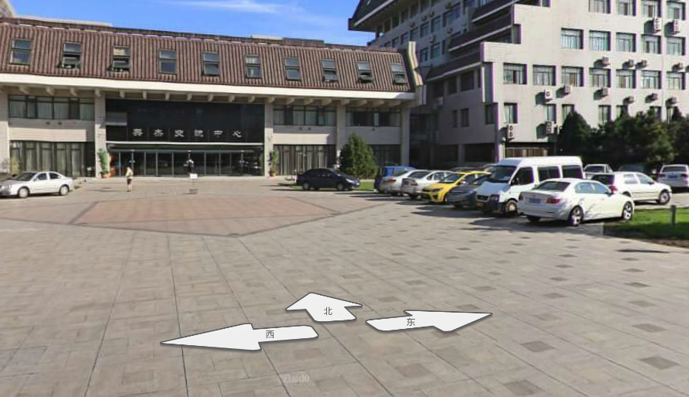
蒋沛成
域 ：
用户名 ：
密 码 ：
机房 ：计算中心5+6机房
时间 ：星期三7、8节（6月初结束，高考阅卷）
西105
联系： 王洪庆，hqwang@pku.edu.cn
助教1：周天宇，2100011459@stu.pku.edu.cn
助教2：黄羽翔，hyx040121@stu.pku.edu.cn
校友会
北
英杰交流中心

Slide 6
分班方案
按照学号尾号奇偶数分班，两位助教各负责一个班。
一班【最后尾号为奇数，助教1 】： 5号机房
二班【最后尾号为偶数，助教2 】 ：6号机房

Slide 7
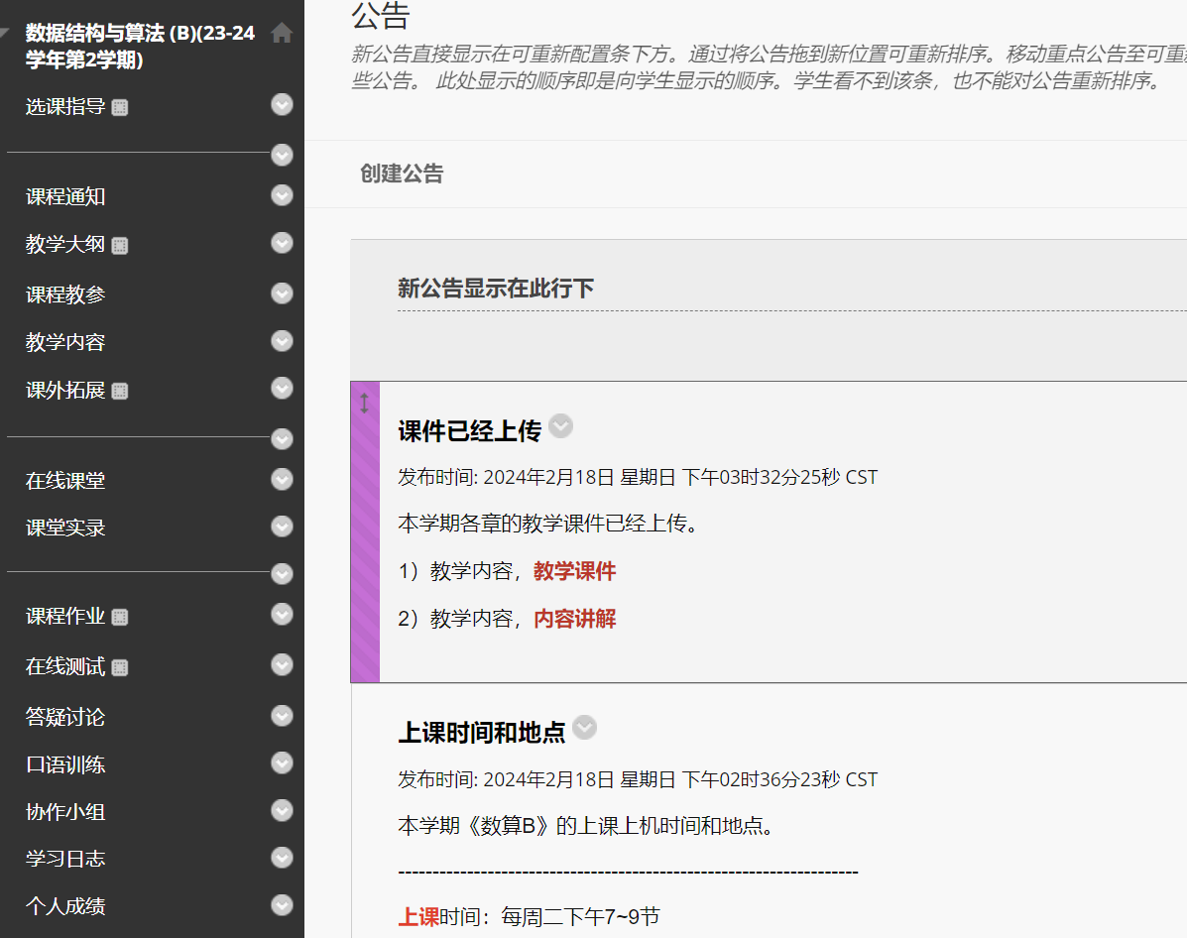
登录北京大学“教学网”后，进入“《数据结构与算法》（B）24-25第2学期”
在“教学内容”中下载课件
在“通知”中查看通知。
教学过程中的讨论、答疑、书面提交作业等，皆在此平台上完成。

Slide 8
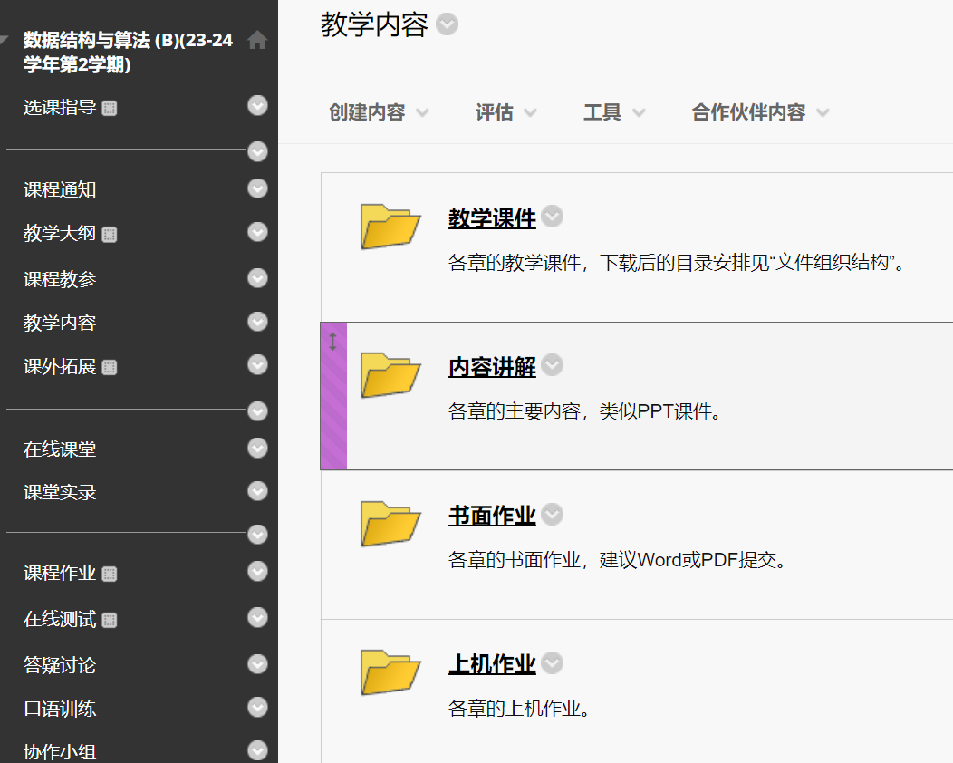

Slide 9
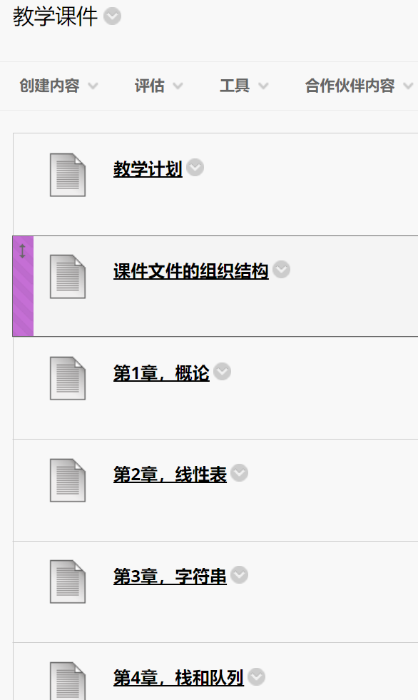
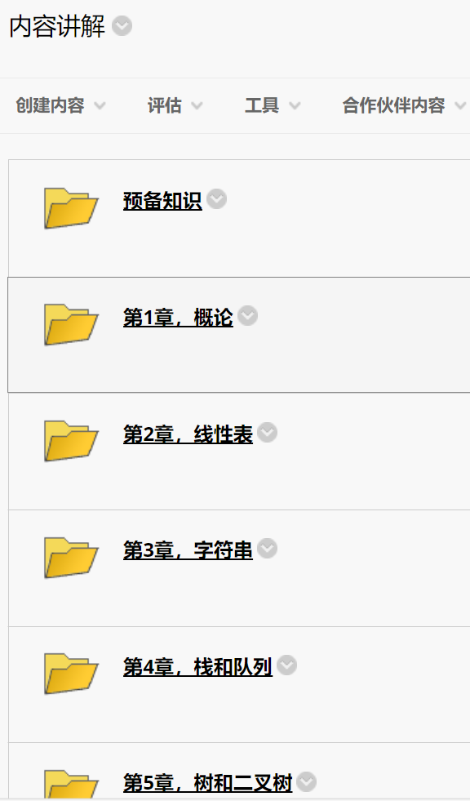
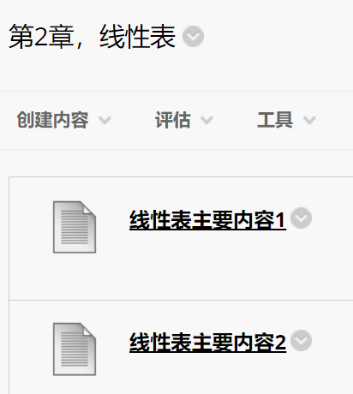

Slide 10
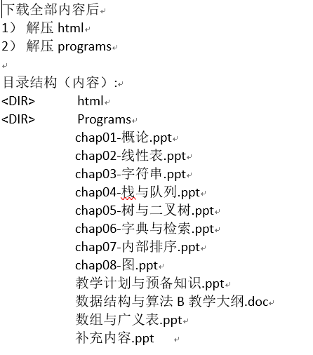
课件组成和结构

Slide 11
学习本课程的目的
《计算概论》（初步），本课程进一步提高。
数据结构+算法
数据结构的定义（逻辑层面）
数据结构的实现（物理层面）
数据结构的选择（应用层面）
算法的定义和实现
常用算法的评估（效率分析）和选择
编程能力提高（程序设计，调试，运行，结果分析等）
经验积累，逻辑能力
问题求解和应用
课堂基础知识+上机实习

Slide 12
数据结构的描述语言
自然语言
工具语言
计算机语言
教学，以前的描述
Pascal
C
C++
Java
R
Python
教材比较多，适用
从2002年开始，已有合适的教材，未来的选择
本学期采用的描述语言：C/C++

Slide 13
C/C++的选择与关系
面向对象和面向结构
C++类（class）与C的结构（struct）
输入/输出（input/output)
参数传递：值，地址，C++增加了引用
函数重载
使用C++更容易（抽象，封装，继承，多态）
上机作业：VS2022， DEV++，C/C++
教学主要侧重C

Slide 14
C/C++的主要区别
类 （C++支持，C无）
引用（C++支持，C中采用指针-地址传递）
重载（C++支持）
动态空间申请（C++：new, delete
C: malloc, free）
输入/输出（文件指针，数据流）

Slide 15
编程规范与经验积累
源代码程序结构
源代码书写规范
程序注释
编程环境
程序调试经验与积累
经验交流与相互学习
总结
main()
{
int m, n = 0;
for (m = 0; m < 100; m++)
{
int k = m*m;
n += k;
}
}
main ()
{
float a, b = 0;
a = 1;
double c = a+sqrt(b);
……
}
源文件后缀： .c (C编译器）
.cpp (C++编译器）
在一个project中，不能混用！

Slide 16
C语言复习
为什么要复习C语言？
为什么选择C，而不是C++?
计算机编程语言介绍
  计算机编程语言与人类的自然语言
  按照与硬件的关系
  按照程序设计思想的发展

Slide 17
高、中、低不是功能的高低，
而是与硬件的相关程度
高级语言：Fortran, Pascal, Basic, ALGOL, COBOL，ADA, Modula-2, LISP，Java，R，Python，…
中级语言：Forth, C
汇编语言：与CPU有关
机器语言：01011111，0000…
….
高级语言
中级语言
汇编语言
机器语言
计算机硬件

Slide 18
程序设计思想发展
50年代机器语言、汇编语言
60年代面向过程
    以问题的处理过程为中心
    FORTRAN、ALGOL、COBOL、BASIC
70年代面向结构
    自顶往下、逐步求精、模块化设计
    PASCAL、MODULA-2、ADA、C、LISP
80年代面向对象
    客观对象及其相互间的联系
    Simula-67、Smalltalk、C++、Java、R、Python…
控件、组件等……

Slide 19
C语言主要内容复习
程序结构
词法成分
类型与定义
运算符
控制语句
输入、输出
指针问题
其它
问题理解
源代码
编译、调试
执行
输入(input)
程序(program)
输出(output)
结果分析

Slide 20
程序结构
一个或多个文件
一个主函数和若干个子函数构成
编辑、 编译、 连接、 执行
Editor Compiler Linker Run
.c .cpp .h .obj .obj .lib .dll .exe
程序结构（头文件、类型定义和全程变量、函数原型说明、函数）
一个示例

Slide 21
词法成分
关键字（保留字）
for, while, continue, break, int, char,
struct ….
常量
  整常数（01234， 0x1234, 1234)
  字符常数（‘a’, ‘0’, ‘A’…)
  特殊字符：\n(开始新行) \t（水平制表） \v（竖直制表） \b（退格） \r（回车） \a（鸣铃符） \f（换页） \\（反斜线） \’（单引号） \”（双引号）%%（百分号）
宏定义
  #define PI 3.1415926

Slide 22
类型与定义
基本类型
    char int float double void
    signed unsigned; short long
数组
    一维、二维、多维
    按行排列（行优先）[与FORTRAN不同]
    下标从0开始[与FORTRAN不同]
    理解：A, A[0], &A[0]
int a[20][20];
int b, *pa;
pa = &a[0][10];
b = *pa++;
sizeof(int)
sizeof(short)
sizeof(float)
sizeof(double)
sizeof(char)

Slide 23
结构
    struct person
    { char name[20]; ….;
    struct person *next; };
typedef定义类型
    typedef int INTEGER
    typedef float REAL
    REAL a, b;
typedef struct st
{ int num;
char sex;
……
struct st *next;
} Person;
Person Wang;

Slide 24
运算符
算术运算： + - * / ++ -- %
关系运算： >, <, >=, <=, ==, !=
逻辑运算： &&, ||
位运算： &, |, ^, !
移位运算： <<, >>
条件运算： a ? b:c
复合运算： +=， -=， ……
其它： &a, *a, a->b, a.b
注意： i++, ++i的区别

Slide 25
控制语句
单语句与复合语句
条件控制
    if-else, if-else if-……else
    switch-case-default（注意break的使用）
循环控制（注意循环终止条件）
    for (已经知道循环次数）
    while （先知结束条件）
    do-while（后知结束条件）
其它控制
    break, continue, goto, return, exit

Slide 26
(1)
while ((ch=getchar()) != ‘\n’);
(2)
{ int a, b, c;
a = 1; b = a++;
c = a+b;
printf( “c = %d\n”, c);
}
(3)
a = 1; b = 0;
while (a != 1)
{ b += a; };
(4)
a = 1; b = 0;
do { b += a; } while (a != 1);
(5)
a = 0;
for (i = 0; i < 10; i++)
{
for (j = 0; j < 10; j++)
{
if (i != 5) break;
a++;
}
}

Slide 27
int ia = -1;
switch (iv)
{
case 0: { ia = 0 } break;
case 1: { ia = 1 }
case 2: { ia = 2 } break;
……
default: { …… }
}
如果iv = 1, 那么ia = ?
如果iv = 2, 那么ia = ？
goto语句的使用（多层循环跳出）
int i, j;
float fv = 0;
for (i = 0; i < 30; i++)
{
for (j = 0; j < 30; j++)
{
if (i == 20 && j == 20)
goto Lable;
else if (j == 13) continue;
else if (i == 10) break;
fv += 1；
}
}
Lable:
printf(“fv(%d, %d) = %f”, i, j, fv);

Slide 28
双字节、四字节数据交换：
#define FLIP2( n ) ( (n & 0xff00) >> 8 | (n & 0x00ff) << 8 )
#define FLIP4( n ) ( (n & 0xff000000) >> 24 | (n & 0x00ff0000) >> 8 | \
(n & 0x0000ff00) << 8 | (n & 0x000000ff) << 24 )
#define CLAMP(x,min,max) ( (x<min) ? min : ((x>max) ? max : x) )
void main()
{
short im2 = 0x1020;
short in2 = FLIP2(im2);
unsigned int im4 = 0x10203040;
unsigned int in4 = FLIP4(im4);
printf(“im2=%d, in2 = %d\n”, im2, in2);
printf(“im4=%d, in4 = %d\n”, im4, in4);
}

Slide 29
输入、输出
标准输入、输出
    scanf, printf,
    gets, puts
    getchar
字符串输入、输出
sscanf、sprintf
sprintf(str, “%d:%.2f”, i, real);
sscanf(str, “%d:%f”, &i, &real);
文件输入、输出：fopen, fclose
    文本文件 (fscanf, fprintf, fputs, fgets)
    二进制文件 (fread, fwrite, fseek)
    fread(buffer, size, count, stream);
    fwrite(buffer, size, count, stream)

Slide 30
////////////////////////////////////////////////////////////////////////////////
//按照格式从字符串中获取信息，生成新的字符串。
////////////////////////////////////////////////////////////////////////////////
char str1[] = “2008year_02month_27day_00hour_UTC”;
char str2[64];
int year, month, day, hour;
sscanf(str1, “%4dyear_%2dmonth_%2dday_%2dhour”,
&year, & month, & day, & hour);
sprintf(str2, “%04d-%02d-%02 %02d:%02d:%02d”,
year, month, day, hour, 0, 0);
puts(str2);

Slide 31
//字符串提取（单词分解）
#include <string.h>
#include <stdio.h>
char string[] = “1: data structures in peking-university”;
char seps[] = " ,:-\t\n", *token;
void main( void )
{ printf( "%s\n\nTokens:\n", string );
/* Establish string and get the first token: */
token = strtok( string, seps );
while( token != NULL )
{
/* While there are tokens in "string" */
printf( " %s\n", token ); /* Get next token: */
token = strtok( NULL, seps );
}
printf( “\nString:%s\n”, string); /* String has been changed! */
}

Slide 32
输出：
1: data structures in peking-university
Tokens：
1
data
structures
in
peking
university
String:1
特别注意：string不能为静态变量
下面程序使用strtok会出现内存非法使用问题。
char *string = “1: data structures in peking-university”;
……
token = strtok(string, seps);
while (token)
{
……
token = strtok(NULL, seps);
}
……
原因分析：存放在“堆”中的常量字符串不允许修改。
存放在“栈”中的字符串（字符数组）可以修改。
同样的，一个循环内，不能同时分解多个字符串。
strtok的问题：修改了string指向的内容。因此，如果希望不修改，事先需要保存。

Slide 33
FILE *fp;
fp = fopen(“data.txt”, “rt”);
if (!fp)
{ printf(“can’t open file: data.txt\n”);
/* special action */
}
/* read file by ‘fscanf’ */
FILE *fp1, *fp2;
float buffer[1024];
fp1 = fopen(“data1.dat”, “rb”);
if (!fp1)
{ ……}
fread(&buffer[512], sizeof(float), 100, fp1);
fclose(fp1)
fp2 = fopen(“data2.dat”, “wb”);
if (!fp2)
{……}
fwrite(&buffer[600], sizeof(float), 10, fp2);
fclose(fp2);
……

Slide 34
指针
指向变量的指针
指向数组的指针
指向结构的指针
指针数组
数组指针
函数指针

Slide 35
0xff000000
**q
p
0xff000001
0xff000000
0xff0000ff
q
0xffff0000
0xff0000ff
0xffff0000
*p
特别注意指针、数组的越界问题

Slide 36
float a[100]; /*a[0] = 1, a[1] = 2,…… */
int i;
for (i = 1; i <=100; i++) a[i] = i;
float *pa = a;
for (i = 1; i<=100; i++) *(pa++)=i;
for (i= 1; i<=100; i++) pa[i] = i;
for (i=0; i<100; i++) a[i] = i+1;
for (i=1; i<=100; i++) pa[i-1] =i;
float a, *pa;
pa = &a;
*pa = 1.5;
pa
a[0]
a[1]
……
float a[100], *pa;
pa = &a[0]; /* pa = a */
*pa++ = 1.0;
*(pa+1) = 2.0;
int a[3][4], (*pa)[4];
pa = a;
pa+1指向那里？
*(*(pa+2)+1) = 2.0;
/* a[2][1] = 2.0 */
a[99]

Slide 37
指向结构的指针
  struct xp
  {
  char x;
  int i;
  struct xp *next;
  };
  struct xp axp[10], *pxp;
  pxp = axp;
  pxp->next = (struct xp *)malloc(sizeof(struct xp));
  pxp->x = ‘a’;
  pxp->next->x = ‘x’;
  pxp++;
  pxp->x = ‘b’;
  ……

Slide 38
指针数组
  char *a[3];
  for ( i = 0; i < 3; i++)
  a[i] = (char *)malloc(16*sizeof(char));
  strcpy(a[0], “peking”);
  strcpy(a[1], “--”);
  strcpy(a[2], “university”);
数组指针
int b[10][4], (*a)[4];
函数指针

Slide 39
指针与地址
指针与数组
指针与动态内存管理
指针的指针（二级指针）
逻辑
物理
data
..
data
p
{
float data[10][10], *p;
int m, size = 10*10;
……
p = (float *)&data[5][0];
for (m = 0; m < 30; m++)
{
printf(“%.1f%c”, p[m], (m%10) == 0 ? ‘\n’ : ‘ ‘);
}
……
}
p

Slide 40
动态内存管理
C++: new, delete
C : malloc, free
int *p = new int;
int *q = new int[100];
……
delete p;
delete []q;
int *p = (int *)malloc(sizeof(int));
int *q = (int *)malloc(100*sizeof(int));
……
free(p);
free(q);

Slide 41
#include <stdio.h>
#include <stdlib.h>
int max(int a,int b); /*函数原型说明*/
void main() /*主函数*/
{
int x,y,z; /*变量说明*/
printf(“PLS input 2 numbers:\n");
scanf("%d %d",&x,&y); /*输入x,y值*/
z=max(x,y); /*调用max函数*/
printf("maxmum=%d",z); /*输出*/
}
int max(int a,int b) /*定义max函数*/
{
return ( a> b ? a : b); /*把结果返回主调函数*/
}
一个简单的C语言程序

Slide 42
其它
程序效率
    i++, i—
局部变量与全局变量
函数参数问题
    数值传送
    地址传送
程序书写规范
C语言程序开发工具
  MS-Visual C/C++
  Borland C/C++
  Turbo C
  标准C/C++

Slide 43
main()
{
int i, j;
i = j = 1;
func1(i, j);
func2(&i, &j);
}
void func1(int i, int j)
{
int m = i+j;
i++;
}
void func2( int *i, int *j)
{
int m = *i+*j;
*i += 10;
*j = m;
}

Slide 44
几个实例
局部变量与全程变量（栈空间）
指针与数组，时间效率，毫秒计算时间统计

Slide 45
//测试局部变量(栈大小, 64K),
//全程变量(堆)
#include "stdafx.h"
#include "malloc.h"
#define ROWS 512
#define COLS 512
//局部变量(栈)
void test1()
{ int i, j;
int data[ROWS][COLS];
for (i = 0; i < ROWS; i++)
{ for (j = 0; j < ROWS; j++)
{ data[i][j] = i; }
}
}
//局部变量(堆)
void test2()
{ int i, j;
int *data = (int *) malloc(ROWS*COLS*sizeof(int));
if (!data) return;
for (i = 0; i < ROWS; i++)
{ for (j = 0; j < COLS; j++)
{ *(data+i*COLS+j) = i; }
}
free(data);
}
//主程序
int main(int argc, char* argv[])
{ test1();
test2();
return 0;
}

Slide 46
#include "stdafx.h"
#include <sys/timeb.h>
#include <time.h>
#define ROWS 1024*4
#define COLS 1024*4
int data[ROWS][COLS];
//二维数组
void test1()
{ int i, j;
struct _timeb time1, time2;
_ftime( &time1 );
for (i = 0; i < ROWS; i++)
{ for (j = 0; j < COLS; j++)
{ data[i][j] = i*j; }
}
_ftime( &time2 );
printf("%u\n", (time2.time-time1.time)*1000+
(time2.millitm-time1.millitm));
}
//指针
void test2()
{ int i, j;
int *pdata = (int *)&data;
struct _timeb time1, time2;
_ftime( &time1 );
for (i = 0; i < ROWS; i++)
{ for (j = 0; j < COLS; j++)
{ *(pdata++) = i*j; }
}
_ftime( &time2 );
printf("%u\n", (time2.time-time1.time)*1000+
(time2.millitm-time1.millitm));
}
//主程序
int main(int argc, char* argv[])
{ test1();
test2();
return 0;
}
结果：
110
63

Slide 47
工程(project)建立
一个工程可包含多个文件（.cpp, .h）
简单例子（三个文件）
SOURCE files HEAD files
project.cpp project.h
file1.cpp file1.h
file2.cpp file2.h

Slide 48
#include "file1.h"
#include "file2.h"
int main(int argc, char* argv[])
{
printf("running main!\n");
my_fun1();
my_fun2();
return 0;
}
project.c
#ifndef PROJECT_H
typedef struct
{
int nb;
char name[32];
} MY_RECORD;
#endif
project.h
#ifndef FILE1_H
void my_fun1();
#endif
#ifndef FILE2_H
void my_fun2();
#endif
file1.h
file2.h
#include “project.h”
#include "file1.h"
void my_fun1()
{
MY_RECORD record;
record.nb = 1;
strcpy(record.name, "my-name1");
printf("running file1\n");
}
#include “project.h”
#include "file2.h"
void my_fun2()
{
MY_RECORD record;
record.nb = 1;
strcpy(record.name, "my-name2");
printf("running file2\n");
}
file1.c
file2.c

Slide 49
方法
建立工程（Win32 Console）
在工程中加入头文件
    存在：Project->Add Files
    新的：New->C/C++ Head file
在工程中加入源文件
    存在：Project->Add Files
    新的：New->C/C++ Source file

Slide 50
函数内部申请的动态指针传递
main ()
{
int data[100], *pa, *pb;
int i;
pa = data;
for (i = 0; i < 100; i++)
{ *(pa++) = i; }
pb = new_data(pa, 100);
……
free(pb);
}
int *new_data (int *pa, int nb)
{
int i;
int *pb = (int *)malloc(nb*sizeof(int));
for (i = 0; i < nb; i++)
{ *(pb++) = *(pa++); }
……
……
……
return pb;
}
pb作为函数返回，采用一级指针。

Slide 51
函数内部申请的动态指针传递(找错误！)
main ()
{
int data[100], *pa, *pb;
int i;
pa = data;
for (i = 0; i < 100; i++)
{ *(pa++) = i; }
……
new_data(pb, 100);
for (i = 0; i < nb; i++)
{ *(pb++) = *(pa++); }
……
free(pb);
}
void new_data (int *pb, int nb)
{
int i;
pb = (int *)malloc(nb*sizeof(int));
return;
}
pb仍然作为形参，如何更改？
*pb

Slide 52
函数内部申请的动态指针传递(找错误！)
main ()
{
int data[100], *pa, *pb;
int i;
pa = data;
for (i = 0; i < 100; i++)
{ *(pa++) = i; }
……
new_data(&pb, 100);
for (i = 0; i < nb; i++)
{ *(pb++) = *(pa++); }
……
free(pb);
}
void new_data (int **pb, int nb)
{
int i;
*pb = (int *)malloc(nb*sizeof(int));
return;
}
**pb
*pb

Slide 53
在定义函数中指定的形参，在未出现函数调用时，他们并不占内存中的存储单元。只有在发生函数调用时，形参才被分配内存单元。在调用结束后，形参所占的内存单元也被释放。
实参可以是常量、变量和表达式，但要求有确定的值。在调用时将实参的值赋给形参。 在C语言中，实参向形参的数据传递是值传递，单向传递，只由实参传给形参，而不能由形参传给实参。在内存中，实参单元和形参单元是不同的单元。在调用函数时，给形参分配存储单元，并将实参对应的值传递给形参，调用结束后，形参单元被释放，实参单元仍保留原值。
指针变量作函数参数也要遵循这一规则。不可能通过调用函数来改变实参变量的值，但可以改变实参指针变量所指变量的值。

Slide 54
函数的形参和实参具有以下特点：
形参变量只有在被调用时才分配内存单元，在调用结束时， 即刻释放所分配的内存单元。因此，形参只有在函数内部有效。 函数调用结束返回主调函数后则不能再使用该形参变量。
实参可以是常量、变量、表达式、函数等， 无论实参是何种类型的量，在进行函数调用时，它们都必须具有确定的值， 以便把这些值传送给形参。 因此应预先用赋值，输入等办法使实参获得确定值。
实参和形参在数量上，类型上，顺序上应严格一致， 否则会发生“类型不匹配”的错误。
函数调用中发生的数据传送是单向的。 即只能把实参的值传送给形参，而不能把形参的值反向地传送给实参。 因此在函数调用过程中，形参的值发生改变，而实参中的值不会变化。

Slide 55
有这样一道题，我认为应该选D,可答案不对。
point(char *p) { p+=3; }
main()
{
char b[4]={'a','b','c','d'},*p=b;
point(p);
printf("%c\n",*p);
}
程序运行后的输出结果是______。
A）a B）b C）c D）d
C语言中有两种传递方式，一个是值传递，另一个是地址（指针）传递。
值传递就是单向传递。它只给从实参传递给形参，而形参经过改变后不会传递给实参，对函数而言，就是参数经过主调用函数传递给了被调用函数，而我们知道，被调用函数除了用return语句返回一个值外，其余的值就不可以返回了。所以说值传递是单向传递。
地址传递则解决了值传递只能返回一个值的尴尬局面。地址传递通过把传入参数的地址以指针方式传递给形参，进而直接对传入参数的内在单元进行修改，所以，这种传递方式可以彻底改变传入参数，不受被调用函数只能返回一个值的限制。
所以，当希望通过调用函数并返回多个数值时就要用地址传递的方式，其余就可以选用值传递了。
地址传递本质也是值传递。 只不过这一题里，在栈空间上的临时变量变成了指针变量而已。 这里虽然p+=3，但是程序结束后，临时指针变量p释放掉了。 栈弹出后，回到调用函数main()里，实参p没有更改。

Slide 56
统计最小、最大值和平均值(是否有问题？)
main ()
{
float data[100], vmin = 9999, vmax = -9999, va = 0;
int m;
//初始化数组
for (m = 0; m < 100; m++)
{ data[m] = m*10.0f+m/10; }
//统计
for (m = 0; m < 100; m++)
{
if (data[m] < vmin) vmin = data[m];
else if (data[m] > vmax) vmax = data[m];
va += data[m];
}
va /= 100;
}

Slide 57
有关scanf的问题：很多情况下，键盘输入无法正确完成。
原因分析：键盘输入也是“缓冲”输入，scanf从扫描键盘缓冲区中读取数据。
下面简单的程序：
main()
{
int n;
scanf(“%d”, &n);
……
}
解决办法：
main()
{
int n;
fflush(stdin); //清空标准输入缓冲区(stdin：标准输入)
scanf(“%d”, &n);
……
}
需要#include <stdio.h>
scanf
不等用户输入，直接跳过scanf
标准输入缓冲区
用户输入

Slide 58
数组、动态空间分配、链表
数组： 固定、连续空间（预先知道元素个数，确定，按照最大选择）
动态分配：动态、连续空间（预先知道元素个数，可变化，按需分配）
链表： 动态、不一定连续（预先不知道元素个数，动态建立）
type A[100], *pA;
struct tagType
{
type a;
struct tagType *next;
};
typedef struct tagType type_node;
type_node *pB, *p1, *p2;
int m = 100;
pA = (type *)malloc(m*sizeof(type));
memcpy(pA, A, 100*sizeof(type));
*pB = (type_node *)malloc(sizeof(type_node));
pB->a = A[0]; pB->next = NULL;
p1 = pB;
for (m = 1; m < 100; m++)
{
p2 = (type_node *)malloc(sizeof(type_node));
p2->a = A[m];
p2->next = NULL;
p1->next = p2; p1 = p2;
}
静态数组
动态分配
链表

Slide 59

C语言的文件操作
文件概述
文件类型指针
文件的打开与关闭
文件的读写
文件的定位
文件的操作错误检查
文件输入/输出小结
用户角度：
普通文件；
设备文件。
文件作用：
程序文件；
数据文件。
文件编码存储方式：
ASCII码文件[文本文件]；
二进制码文件。
文件的处理方法：
非缓冲文件系统；
缓冲文件系统。

Slide 60
标准C不包含输入/输出函数
需要include <stdio.h>
流：流是一种抽象，它负责数据的生产者与数据的消费者之间建立联系，并管理数据的流动。
流操作：数据从一个地方传输到另一个地方的操作

Slide 61
输入/输出，网络数据交换，进程之间的数据交换等都是流操作。
输入/输出流：标准I/O, 文件I/O
标准I/O: 标准输入：键盘
标准输出：显示器
文件I/O：输入文件，输出文件，输入/输出文件

Slide 62
文件：文本文件[text]，二进制文件[binary]
文本文件：Window中notepad能够打开的文件，包括：后缀为txt的文件，我们自己编写的源程序等。
二进制文件：通常用于存放数据量比较大的数据。如：PPT文件，DOC文件，图像文件等。
存放数据的差别：
255在文本文件中的存放需要3个字节，在二进制文件中可能就需要1个字节。

Slide 63
输出命令
输入命令
缓冲区
内存
输入/输出设备和文件

Slide 64
C语言中文件的输入/输出概括
分类 | 函数名 | 功能
打开文件 | fopen | 打开文件
关闭文件 | fclose | 关闭文件
文件定位 | rewind fseek ftell | 位置指针重置 设置位置指针 得到位置指针的当前值
文件读写 | fgetc, fputc fgets, fputs fread, fwrite fscanf, fprintf | 字符输入/输出 字符串输入/输出 数据块输入/输出 格式输入/输出
文件状态 | feof ferror clearerr | 文件结束判断 操作错误检查 重置ferror和feof的值

Slide 65
1. C文件概述
所谓“文件”是指一组相关数据的有序集合。这个数据集有一个名称，叫做文件名。
文件通常是驻留在外部介质(如磁盘等)上的，在使用时才调入内存中来。
1)从用户的角度看，文件可分为普通文件和设备文件两种。
普通文件是指驻留在磁盘或其它外部介质上的一个有序数据集，可以是源文件、目标文件、可执行程序；也可以是一组待输入处理的原始数据，或者是一组输出的结果。对于源文件、目标文件、可执行程序可以称作程序文件，对输入输出数据可称作数据文件。
设备文件是指与主机相联的各种外部设备，如显示器、打印机、键盘等。在操作系统中，把外部设备也看作是一个文件来进行管理，把它们的输入、输出等同于对磁盘文件的读和写。

Slide 66
通常把显示器定义为标准输出文件，一般情况下在屏幕上显示有关信息就是向标准输出文件输出。如前面经常使用的printf, putchar函数就是这类输出。
通常把键盘定义为标准输入文件，从键盘上输入就意味着从标准输入文件上输入数据。scanf, getchar函数就属于这类输入。
2) 从文件编码的方式来看，文件可分为ASCII码文件和二进制码文件两种。
ASCII文件也称为文本文件，这种文件在磁盘中存放时每个字符对应一个字节，用于存放对应的ASCII码。
例如，数10000的存储形式[5个字符]为：
ASCII码： 00110001 00110000 00110000 00110000 00110000
十进制码： 1 0 0 0 0
共占用5个字节。

Slide 67
ASCII码文件可在屏幕上按字符显示，例如源程序文件就是ASCII文件，用DOS命令type可显示文件的内容。由于是按字符显示，因此能读懂文件内容。
二进制文件是按二进制的编码方式来存放文件的。
例如， 数10000的存储形式[2个字节]为： 00100111 00010000
二进制文件虽然也可在屏幕上显示，但其内容无法读懂。C系统在处理这些文件时，并不区分类型，都看成是字符流，按字节进行处理。
3) 按照文件的处理方法划分，有“非缓冲文件系统”和“缓冲文件系统”两类。ANSI-C对各种文件操作，采用缓冲文件系统。
输出文件缓冲区
程序数据区
磁盘
输入文件缓冲区
充满缓冲区后再进行读写

Slide 68

2. 文件类型指针
缓冲文件系统中，关键的概念是“文件指针”。
每个被使用的文件都在内存中开辟一个FILE类型的结构体变量，存放“文件有关信息”。“文件指针”就是指向该结构体变量的。通过该文件指针可以对文件进行各种操作。
文件指针的定义：FILE *指针变量名；
例如： FILE *fp1, *fp2;
表示fp1和fp2是指向FILE结构的指针变量，通过文件指针变量即可找到存放文件信息的结构变量，然后按结构变量提供的信息找到该文件，实施对文件的操作。
C语言中，所有的文件操作是通过函数完成的。
fp1
FILE
结构
fp2
FILE
结构

Slide 69
在stdio.h中定义：
用户不可以直接改变结构成员。
通过系统提供的一系列函数完成结构成员的修改：文件操作【读、写、获取位置等等】。
#ifndef _FILE_DEFINED
struct _iobuf
{
char *_ptr;
int _cnt;
char *_base;
int _flag;
int _file;
int _charbuf;
int _bufsiz;
char *_tmpfname;
};
typedef struct _iobuf FILE;
#define _FILE_DEFINED
#endif

Slide 70
3. 文件的打开与关闭
文件在进行读写操作之前要先打开，使用完毕要关闭。
打开文件：建立文件的各种有关信息，并使文件指针指向该文件，以便进行其它操作。
关闭文件：断开指针与文件之间的联系，在下一次打开前禁止再对该文件进行操作。
1）文件的打开(fopen):
fopen函数用来打开一个文件，其调用的一般形式为：
文件指针名=fopen(文件名, 文件使用方式);
其中，
  “文件指针名”必须是被说明为FILE 类型的指针变量；
  “文件名”是被打开文件的文件名；
  “文件使用方式”是指文件的类型和操作要求。
  “文件名”是字符串常量或字符串数组。

Slide 71
例如： FILE *fp;
fp = fopen(“a.dat”, “r”);
其意义是在当前目录下打开文件a.dat，
只允许进行读操作，并使fp指向该文件。
又如： fp = fopen(“a:\\newdata.dat”, “wb”);
其意义是在A磁盘根目录下建立一个新的二进制文件
newdata.dat，只允许写操作，fp指向该文件。
文件的使用方式：12种组合
r - read
w – write
a – append
t – text
b – binary
+ - read and write

Slide 72
文件使用方式 | 含义
“rt” | 打开一个文本文件，只允许读数据
“wt” | 打开或建立一个文本文件，只允许写数据
“at” | 打开一个文本文件，在文件末尾追加数据
“rb” | 打开一个二进制文件，只允许读数据
“wb” | 打开或建立一个二进制文件，只允许写数据
“ab” | 打开一个二进制文件，在文件末尾追加数据
“rt+” | 打开一个文本文件，允许读写
“wt+” | 打开或建立一个文本文件，允许读写
“at+” | 打开一个文本文件，允许读和在文件末尾追加数据
“rb+” | 打开一个二进制文件，允许读写
“wb+” | 打开或建立一个二进制文件，允许读写
“ab+” | 打开一个二进制文件，允许读和在文件末尾追加数据

Slide 73
说明：
用“r”打开文件，该文件必须已经存在，且只能读；
用“w”打开文件，如果文件不存在且路径合法，则自动建立文件；如果文件已经存在，则删除文件，重新建立；只能写；
用“a”打开文件，该文件必须存在。打开后，文件位置指针自动移到文件尾，可以在文件尾追加数据而不破坏原有内容；
fopen函数的返回值是指向文件结构体的文件指针，如果文件打开出现错误，则返回NULL。因此，fopen后一定要判断文件打开是否完成。完成后(返回值非空)，才能进行操作。打开失败，就不能再进行操作。
fp = fopen(“a.dat”, “rb”);
if (!fp) {…… //特殊处理 }

Slide 74
文本文件中，读取文件时将回车换行符转换为一个换行符；写文件时，将换行符转换成回车和换行两个符号。二进制文件，不进行这种转换，读取和写入都是一一对应的。
程序开始运行后自动打开stdin、stdout、stderr三个标准文件。
main()
{ FILE *fp;
char filename[1024];
……
strcpy(filename, “a.dat”);
if ( (fp = fopen(filename, “rb”)) == NULL)
{ printf(“can’t find the file:%s\n”, filename); exit(1); // return 0 }
……
fclose(fp);
}

Slide 75
2）文件的关闭(fclose):
fopen一个文件，进行了读/写等操作后。如果本次操作已经完成，则应该关闭该文件，防止被误用。
“关闭文件”：文件指针变量不再指向该文件，与文件“脱钩”。
关闭文件的形式： fclose(文件指针变量);
例如： fclose(fp);
fclose的返回值：正常关闭，返回0；否则返回EOF[-1]。
注意养成好习惯：文件用完后，使用fclose关闭文件，
避免缓冲区的数据因为程序的非正常终止而丢失数据。

Slide 76
4. 文件的读写
C语言提供的文件读写函数[需要包含stdio.h]：
字符读写函数： fgetc、 fputc
字符串读写函数：fgets、 fputs
数据块读写函数：freed、 fwrite
格式化读写函数：fscanf、fprinf
字符读写函数fgetc和fputc
  字符读写函数是以字符(字节)为单位的读写函数。
  每次可从文件读出或向文件写入一个字符。
  fgetc函数的功能是从指定的文件中读一个字符，函数调用的形式为： 字符变量=fgetc(文件指针)；
  fputc函数的功能是把一个字符写入指定的文件中，函数调用的形式为： fputc(字符量，文件指针)；

Slide 77
对于fgetc函数的使用有以下几点说明：
在fgetc函数调用中，读取的文件必须是以读或读写方式打开的。
读取字符的结果也可以不向字符变量赋值，
例如：fgetc(fp); //未保存读出的字符
在文件内部有一个位置指针。用来指向文件的当前读写字节。在文件打开时，该指针总是指向文件的第一个字节。使用fgetc 函数后，该位置指针将向后移动一个字节。 因此可连续多次使用fgetc函数，读取多个字符。应注意文件指针和文件内部的位置指针不是一回事。文件指针是指向整个文件的，须在程序中定义说明，只要不重新赋值，文件指针的值是不变的。文件内部的位置指针用以指示文件内部的当前读写位置，每读写一次，该指针均向后移动，它不需在程序中定义说明，而是由系统自动设置的。

Slide 78
fgetc(fp)读到文件结束时，
  对于文本文件： 返回EOF[-1]指示；
  对于二进制文件：采用feof(fp)判断[1:结束，0:未结束];
#include <stdio.h>
main()
{ FILE *fp;
char ch[1024];
int m = 0;
if ( !(fp=fopen(“mydata.txt”, “rt”)))
{ printf(“Can’t find file!\n”); exit(1); }
while ( m < 1024 &&
(ch[m++]=fgetc(fp)) != EOF );
fclose(fp);
}
#include <stdio.h>
main()
{ FILE *fp;
char ch[1024];
int m = 0;
if ( !(fp=fopen(“mydata.dat”, “rb”)))
{ printf(“Can’t find file!\n”); exit(1); }
while ( m < 1024 && !feof(fp) )
ch[m++]=fgetc(fp);
fclose(fp);
}

Slide 79
文件拷贝
#include <stdio.h>
#include <stdlib.h>
void my_copy(FILE *in,
FILE *out)
{
while (!feof(in))
fputc(fgetc(in), out);
}
main(int argc, char *argv[])
{
FILE *in, *out;
if (argc != 3) return 0;
in = fopen(argv[1], “rb”);
out = fopen(argv[2], “wb”);
if (in && out)
my_copy(in, out);
if (in) fclose(in);
if (out) fclose(out);
return 1;
}
对于fputc函数的使用也要说明几点：
被写入的文件可以用写、读写、追加方式打开，用写或读写方式打开一个已存在的文件时将清除原有的文件内容，写入字符从文件首开始。如需保留原有文件内容，希望写入的字符从文件尾开始存放，必须以追加方式打开文件。被写入的文件若不存在，则创建该文件。
每写入一个字符，文件内部位置指针向后移动一个字节。
fputc函数有一个返回值，如写入成功则返回写入的字符，否则返回一个EOF[-1]。可用此来判断写入是否成功。

Slide 80
文件显示
#include <stdio.h>
#include <stdlib.h>
main(int argc, char *argv[])
{
FILE *fp;
char ch;
if (argc != 2) return 0;
fp = fopen(argv[1], “rt”);
if (!fp) { printf(“can’t find file:%s\n”, argv[1]); exit(1); }
while ( (ch=fgetc(fp)) != EOF )
printf(“%c”, ch);
fclose(fp);
return 1;
}

Slide 81
字符串读写函数fgets和fputs
  字符串读写函数是以字符串为单位的读写函数。
  每次可从文件读出或向文件写入一个字符串。
  fgets函数的功能是从指定的文件中读一个字符串到字符数组中，函数调用的形式为：
  fgets(字符数组名, n, 文件指针);
  其中的n是一个正整数。表示从文件中读出的字符串不超过 n-1个字符。在读入的最后一个字符后加上串结束标志'\0'。
  fputs函数的功能是向指定的文件写入一个字符串，其调用形式为：fputs(字符串, 文件指针);
    其中字符串可以是字符串常量，也可以是字符数组名，或指针变量。

Slide 82
对于fgets函数的使用有以下几点说明：
在读出n-1个字符之前，如遇到了换行符或EOF，则读出结束。
fgets函数也有返回值，其返回值是字符数组的首地址。
对于fputs函数的使用有以下说明：
fputs函数返回值: 输出成功，函数返回0；否则，返回EOF。
例1：
char str[1024];
FILE *fp = fopen(“a.txt”, “rt”);
fgets(str, sizof(str), fp);
puts(str);
例2：
char str[1024];
FILE *fp = fopen(“a.txt”, “wt”);
gets(str);
fputs(str, fp);

Slide 83
数据块读写函数fread和fwrite
  Ｃ语言还提供了用于整块数据的读写函数。可用来读写一组数据，如一个结构变量的值等。
  读数据块函数调用的一般形式为：
  fread(buffer, size, count, fp);
  写数据块函数调用的一般形式为：
  fwrite(buffer, size, count, fp);
  二者通常用于二进制文件读写，其中：
  buffer：数据指针。
  在fread 函数中，它是输入数据的首地址；
  在fwrite函数中，它是输出数据的首地址。
  size： 数据块的字节数。
  count： 要读写的数据块块数[每块size个字节]。
  fp： 文件指针。

Slide 84
#include <stdio.h>
#include <stdlib.h>
main()
{ float data[128][128];
int t, m, n, rows = 128, cols =128;
FILE *fp;
for (m = 0; m < rows; m++)
for (n = 0; n < cols; n++)
{ data[m][n] = (m*n)/128.0; }
if (!(fp = fopen(“a.dat”, “wb”)))
exit(1);
t = rows*cols;
fwrite(&rows, sizeof(int), 1, fp);
fwrite(&cols, sizeof(int), 1, fp);
fwrite(data, sizeof(float), t, fp);
fclose(fp);
}
#include <stdio.h>
#include <stdlib.h>
main()
{ float *data;
int t, rows, cols;
FILE *fp;
if (!(fp = fopen(“a.dat”, “rb”)))
return 0;
fread(&rows, sizeof(int), 1, fp);
fread(&cols, sizeof(int), 1, fp);
t = rows*cols;
data = (float *)malloc(t*sizeof(float));
if (!data) { fclose(fp); return 0; }
fread(data, sizeof(float), t, fp);
fclose(fp);
return 1;
}

Slide 85
【程序】在二进制文件student.dat存放某个班级的学生信息，要求将所有学生的信息打印出来。文件头存放一个整型数存放学生个数，后面是学生记录序列。
#include <stdio.h>
#include <stdlib.h>
struct student {
char name[16];
float score;
char sex; /* 0:男, 1:女 */
} sd;
main()
{ int k, num;
FILE *fp;
if (!(fp = fopen(“student.dat”, “rb”)))
{ printf(“Can’t find student.dat file.\n”); exit(0); }
fread(&num, sizeof(int), 1, fp);
for (k = 0; k < num_sd; k++ )
{
fread( &sd, sizeof(struct student), 1, fp);
printf(“%s-%f-%s\n”, sd.name, sd.score, sd.sex == 0 ? “男”: “女”);
}
fclose(fp);
}

Slide 86
数据格式化读写函数fscanf和fprintf
  fscanf/fprintf函数与前面使用的scanf/printf和sscanf/sprintf函数的功能相似，都是格式化读写函数。区别在于fscanf/fprintf函数的读写对象是文件，scanf/printf是键盘和显示器，而sscanf/sprintf是字符串。
  这两个函数的调用格式为：
  fscanf(文件指针, 格式字符串, 输入地址表列);
  fprintf(文件指针, 格式字符串, 输出表列);
  其有关的格式说明请参阅：scanf/printf中的格式说明。
  二者通常用于文本文件的读写。
  如：
  fscanf(fp, “%d%f%s”, &a, &b, str);
  fprintf(fp, “%d%f%s\n”, a, b, str);

Slide 87
#include <stdio.h>
#include <stdlib.h>
main()
{
float f = 10000.0;
char str[81] = “test file I/O”;
int t = 32768;
FILE *fp;
if (!(fp = fopen(“a.txt”, “wt”)))
exit(1);
fprintf(fp, “%10.2f %6d %s\n”,
f, t, str);
fclose(fp);
}
#include <stdio.h>
#include <stdlib.h>
main()
{ float f;
char str[81];
int t;
FILE *fp;
if (!(fp = fopen(“a.txt”, “rt”)))
exit(1);
fscanf(fp, “%f %d %s\n”,
&f, &t, str);
printf(“f=%10.2f, t=%6d, str=%s\n”,
f, t, str);
fclose(fp);
}

Slide 88
5. 文件的定位
前面介绍的对文件的读写方式都是顺序读写，即读写文件只能从头开始，顺序读写各个数据。但在实际问题中常要求只读写文件中某一指定的部分。为了解决这个问题可移动文件内部的位置指针到需要读写的位置，再进行读写，这种读写称为随机读写。
实现随机读写的关键是要按要求移动位置指针，即文件的定位。
三个相关的定位函数：rewind(文件指针);
fseek(文件指针, 位移量, 起始点);
长整型变量=ftell(文件指针);
rewind的功能是把文件内部的位置指针移到文件头，无返回值；
fseek比rewind功能强，它可以指定位置指针到文件的任何位置；
ftell函数返回流式文件中当前位置指针相对于文件头的偏移量。
fseek和rewind改变位置指针，而ftell不改变位置指针。

Slide 89
fseek一般用于二进制文件，其中：
“文件指针”指向被移动的文件；
“位移量”表示移动的字节数，要求位移量是long型数据，以便在文件长度大于64KB 时不会出错。当用常量表示位移量时，要求加后缀“L”；
“起始点”表示从何处开始计算位移量，规定的起始点有三种：文件首、当前位置和文件尾。
如: fseek(fp, 10L,SEEK_CUR); //从当前位置向后移动10字节
fseek(fp,-10L,SEEK_CUR); //从当前位置向前移动10字节
起始点 | 名称 | 用数字代表
文件开始 | SEEK_SET | 0
文件当前位置 | SEEK_CUR | 1
文件末尾 | SEEK_END | 2

Slide 90
#include <stdio.h>
void main( void )
{ FILE *fp;
int d1 = 1, d2 = -37;
if( (fp = fopen( "rewind.out", "wt+" )) != NULL)
{ fprintf( fp, "%d %d", d1, d2 );
printf( "The values written are: %d and %d\n", d1, d2 );
rewind(fp);
fscanf( fp, "%d %d", &d1, &d2 );
printf( "The values read are: %d and %d\n", d1, d2 );
fclose( fp );
}
}

Slide 91
#include <stdio.h>
void main( void )
{ FILE *fp; long pos; char list[100];
if ( (fp = fopen( "ftell.dat", "rb" )) != NULL )
{ /* Move the pointer by reading data: */
fread( list, sizeof( char ), 100, fp );
/* Get position after read: */
pos = ftell( fp );
printf( "Position after trying to read 100 bytes: %ld\n", pos );
/* Move the pointer 20 bytes ahead: */
fseek(fp, -20L, SEEK_CUR);
/* Get position after moving: */
pos = ftell(fp);
printf( "Position after moving 20 bytes ahead: %ld\n", pos );
fclose( fp );
}
}

Slide 92
6. 文件的操作错误检查
前面介绍了有关的文件操作函数，这些函数本身有返回值，通过它们的返回值可以发现文件操作错误。
另外，可以使用ferror函数检查：
ferror(文件指针);
返回值： 0 – 未出错；
非0 – 出错。
另外，可以通过clearerr函数使文件错误标志和文件结束标志置0：
clearerror(文件指针)；

Slide 93
7. 文件的输入/输出小结
分类 | 函数名 | 功能
打开文件 | fopen | 打开文件
关闭文件 | fclose | 关闭文件
文件定位 | rewind fseek ftell | 位置指针重置 设置位置指针 得到位置指针的当前值
文件读写 | fgetc, fputc fgets, fputs fread, fwrite fscanf, fprintf | 字符输入/输出 字符串输入/输出 数据块输入/输出 格式输入/输出
文件状态 | feof ferror clearerr | 文件结束判断 操作错误检查 重置ferror和feof的值

Slide 94
Ｃ系统把文件当作一个“流”，按字节进行处理。
Ｃ文件按编码方式分为二进制文件和ASCII文件。
Ｃ语言中，用文件指针标识文件，当一个文件被打开时，可取得该文件指针。
文件在读写之前必须打开，读写结束必须关闭。
文件可按只读、只写、读写、追加四种操作方式打开，同时还必须指定文件的类型是二进制文件还是文本文件。
文件可按字节，字符串，数据块为单位读写，文件也可按指定的格式进行读写。
文件内部的位置指针可指示当前的读写位置，移动该指针可以对文件实现随机读写。

